Slide 1

Безпека дітей в мережі Інтернет

Slide 2
Інтернет світ великих можливостей
Сьогодні головна розвага для дитини – комп'ютер. Ми з вами живемо в непростий, але дуже захоплюючий час, час комп'ютерних технологій, цифрових інновацій і панування всесвітньої Мережі Інтернет. Комп'ютери стають необхідною приналежністю офісів, медичних установ, шкіл, міцно входять в наш побут. Сучасні діти, здається, «вже народжуються з умінням користуватися комп'ютером». З одного боку, це добре: віртуальний світ опинився сьогодні, по суті, головним джерелом інформації, не потрібно йти в бібліотеку, стояти перед полицями в магазині, досить натиснути мишку і все, чого ви бажаєте буде доставлено у ваш будинок.

Slide 3

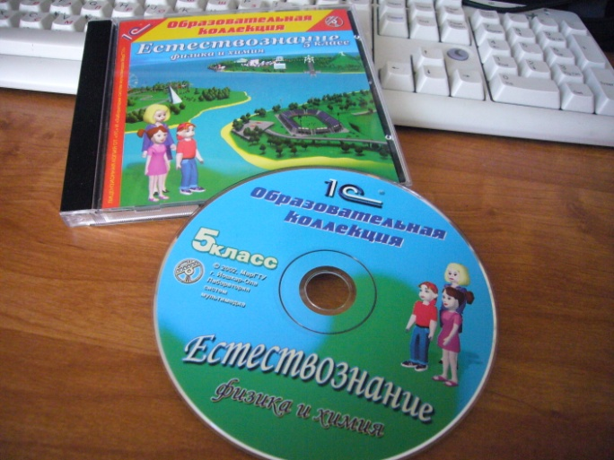
Діти і підлітки – активні користувачі Інтернету
● З кожним роком співтовариство інтернет-користувачів молодшає.
● Діти нового покоління ростуть в світі, який дуже відрізняється від того, в якому росли їхні батьки.

Slide 4

Ризики в Інтернеті
Між тим, крім величезної кількості можливостей, Інтернет несе і безліч ризиків.
Часто діти і підлітки повною мірою не усвідомлюють всі можливі проблеми, з якими вони можуть зіткнутися в мережі.
Зробити їх перебування в Інтернеті більш безпечним, навчити їх орієнтуватися в кіберпросторі – важливе завдання для їх батьків.

Slide 5
Види онлайн загроз
Відверті матеріали сексуального характеру.
Віртуальні знайомі та друзі.
Кібербулінг – це жорстокі дії з метою дошкулити, нашкодити, принизити дитину, в яких використовуються інформаційно-комунікаційні засоби: мобільні телефони, електронна пошта, соціальні мережі тощо.
Булліцид – доведення дитини до самогубства шляхом психологічного насильства.
Електронні ресурси, які містять матеріали екстремістського і терористичного характеру.

Slide 6
Види онлайн загроз
Комп'ютерні шахраї.
Пропаганда наркотиків, насильства і жорстокості, суїцидальної поведінки, абортів, самоушкоджень.
Сумнівні розваги: онлайн-ігри, що пропагують секс, жорстокість і насильство.
Хвороблива пристрасть до участі в мережевих процесах, так званої «Інтернет-залежності».
Соціальні мережі та блоги, на яких дитина залишає про себе чимало інформації, зав'язує небезпечні знайомства.

Slide 7
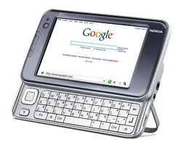
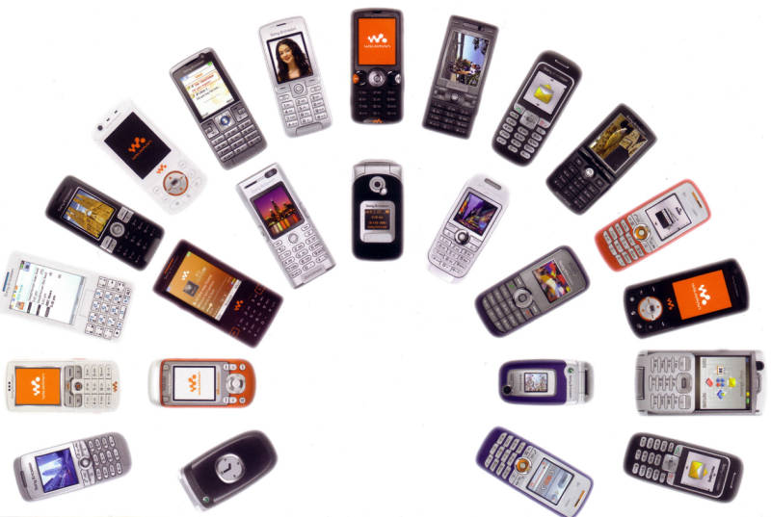
Основні правила безпеки для батьків
Перш, ніж дозволити дитині користуватися Інтернетом, розкажіть їй про можливі небезпеки Мережі (шкідливі програми, небезпечні сайти, інтернет-шахраї та ін) та їх наслідки.
Чітко визначте час, який Ваша дитина може проводити в Інтернеті і сайти, які вона може відвідувати.
Запитуйте дитину про те, що вона бачила і робила в Інтернеті.

Slide 8
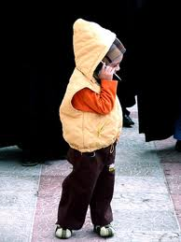
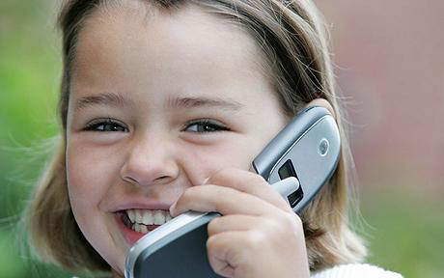
Основні правила безпеки для батьків
Допоможіть дитині зрозуміти, що далеко не все, що вона може прочитати або побачити в Інтернеті — правда.
Привчіть її запитувати у Вас про те, в чому вона не впевнена.
Наполягайте, щоб Ваші діти ніколи не давали незнайомцям своєї адреси, номери телефонів або іншої особистої інформації.

Slide 9
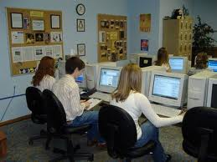
Основні правила безпеки для батьків
Не дозволяйте Вашій дитині зустрічатися з онлайн-знайомими без Вашого дозволу або у відсутності дорослої людини.
Постаратися регулярно перевіряти список контактів своїх дітей, щоб переконатися, що вони знають всіх, з ким вони спілкуються.
Поясніть дітям, що при спілкуванні в Інтернеті, вони повинні бути привітними з іншими користувачами, ні в якому разі не писати грубих слів — читати грубості також неприємно, як і чути.

Slide 10




Основні правила безпеки для батьків
Навчіть дітей правильно реагувати на образливі слова або дії інших користувачів.
Не варто спілкуватися з агресором, і тим більше намагатися відповісти йому тим самим.
Кращий спосіб зіпсувати хулігану його витівку – відповідати йому повним ігноруванням.
Якщо у вас є інформація, що хтось із друзів або знайомих вашої дитини піддається булінгу або кібербулінгу, то повідомте про це класного керівника або шкільного психолога – необхідно прийняти заходи по захисту дитини.

Slide 11
Емоційна підтримка
Головним завданням є емоційна підтримка дитини. Потрібно дати дитині впевненість у тому, що проблему можна подолати.
Ніколи не карайте і не обмежуйте дії дитини у відповідь на її зізнання.
Обговоріть з дитиною ситуацію і уважно її вислухайте. З'ясуйте у дитини всю можливу інформацію.
Зберігайте спокій — ви можете ще більше налякати дитину своєю бурхливою реакцією на те, що вона розповіла або засвідчила.
Збережіть всі відомості листування і всі контакти незнайомця, який спілкувався з дитиною.
За потреби повідомити про це в правоохоронні органи.

Slide 12


Чому діти занурюються в Інтернет
самотність, відсутність друзів.
ігри заманюють.
удавана легкість у спілкуванні.
проблеми в сім’ї.
невміння зайняти себе.
занадто багато вільного часу.

Slide 13

Інтернет-залежність
Інтернет-залежність — нав'язливе бажання ввійти в Інтернет.
Для цього стану характерні такі ознаки:
втрата відчуття часу,
неможливість зупинитися,
відрив від реальності,
ейфорія при перебуванні за комп'ютером,
прикрість і роздратування при неможливості вийти в Інтернет.

Slide 14

Як впоратися з інтернет-залежністю
Постарайтеся налагодити контакт з дитиною.
Не забороняйте дитині користуватися Інтернетом, але намагайтеся встановити регламент користування.
Слідкуйте за тим, які сайти відвідує Ваша дитина.

Slide 15
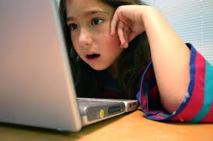

Як впоратися з інтернет-залежністю
Запропонуйте своїй дитині зайнятися якоюсь цікавою справою разом.
Діти з інтернет-залежністю суб'єктивно відчувають неможливість обходитися без мережі. Постарайтеся тактовно поговорити про це з дитиною.
Важливо, щоб дитина зрозуміла — нічого не станеться, коли вона на деякий час «випаде» з життя інтернет-спільноти.

Slide 16

Шановні батьки
В Інтернеті Вашу дитину можуть образити, залякати.
Важливим є попередження дітей про небезпеки в Інтернеті, неодноразово нагадуйте їм про те, щоб вони вели себе обережно.

Slide 17
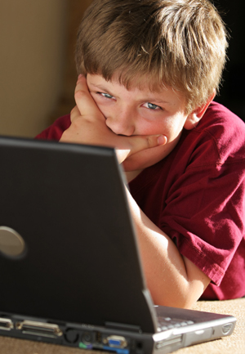
Небезпечні групи в соцмережі.
У соцмережах з’явилося чимало груп, в яких доводять дітей до самогубств.
Ці спільноти мають назву на кшталт “Море китів”, “Тихий будинок” та ін.
Слід зазначити, що адміністратори групи усілякими методами намагаються схиляти дитину до виконання завдань, причому практично усі вони передбачають спричинення власноруч поранень або заподіяння болю.
Фінальною ж частиною є заклик покінчити життя самогубством.

Slide 18
Рекомендації для батьків
З метою уникнення потрапляння дітей в тенета таких груп, кіберполіція підготувала для батьків необхідні рекомендації:
перевіряти шкірні покриви дитини щодо поранень. У разі їх виявлення, ретельно з’ясувати обставини, при яких вони з’явилися. Особливу увагу звертати на ушкодження у формі кита;
перевіряти облікові записи (аккаунти) дитини в соціальних мережах і групи, в які входить аккаунт. Перевіряти зміст спілкування в приватних чатах;
обов’язково контролювати які фото- і відеофайли знаходяться в гаджетах дитини;
встановити функцію “батьківський контроль” на усіх гаджетах дитини;

Slide 19
Рекомендації для батьків
звертати увагу на коло спілкування дитини;
приділяти більшу увагу психологічному стану дитини.
у разі якщо з’ясувалося, що дитина все ж потрапила до кола учасників таких груп, поліція наполегливо радить:
звернутися за кваліфікованою допомогою до професійного психолога;
повідомити адміністрацію соціальної мережі про їх наявність для подальшого блокування;
заблокувати доступ дитини до соціальних мереж.

Slide 20

Шановні батьки
Обговорюйте з дітьми всі питання, які можуть у них виникати при використанні Інтернет Мережі.
Неприпустимо ухилятися від цих питань, а навпаки, треба намагатися максимально завоювати їх довіру, постійно цікавлячись їх проведенням часу в мережі.
Тоді ви будете в курсі тієї інформації, якою володіють ваші діти.

Slide 21

Не будьте байдужими до своїх дітей, навчіться з ними говорити і будувати довірливі стосунки.

